Slide 1

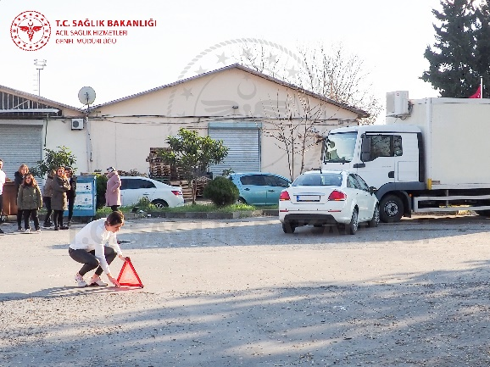
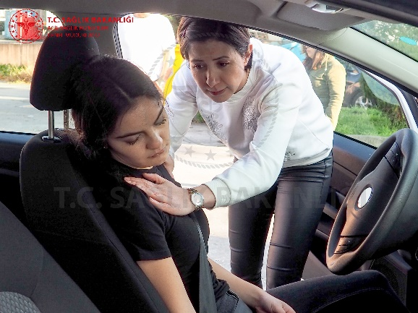
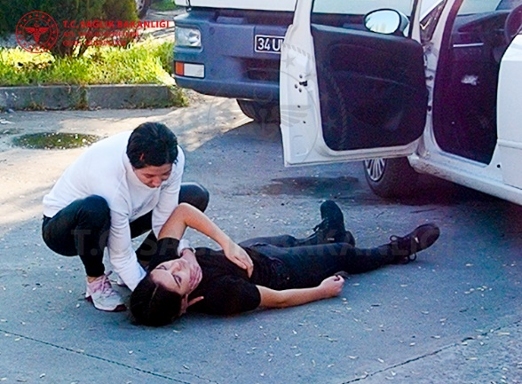
GENEL İLK YARDIM BİLGİLERİ

Slide 2

Sunum Planı
Tanımlar
İlk yardımın amacı
Acil durum ile başa çıkma
Olay yerinin güvenli hale getirilmesi
(Olay yeri değerlendirme)
Hasta/yaralı kişinin durumunun değerlendirilmesi
Yardım çağrısı (112 acil yardım numarasının aranması)
İlk yardımın sağlanması
Kurtarma (iyileşme, derlenme) pozisyonu
Özet

Slide 3
Tanımlar
İLK YARDIM NEDİR?
Ani olarak ortaya çıkan hastalık veya yaralanma durumunda; kişinin hayatını korumak, sağlık durumunun kötüleşmesini önlemek ve iyileşmesine destek olmak amacıyla olay yerindeki imkânlarla uygulanan hızlı ve etkili müdahalelere ilk yardım denir.
İLK YARDIMCI KİMDİR?
Sağlık Bakanlığınca belirlenen standartlara uygun eğitim alan ve aldığı eğitim çerçevesinde uygulamalar yapabilen, ilk yardımcı yetki belgesine sahip olan kişidir.

Slide 4
İlk Yardımın Amacı Nedir?
İlk yardımın temelde 4 (dört) amacı vardır.
Hayatı korumak
Sağlık durumunun kötüleşmesini önlemek
İyileşmeye destek olmak
Hasta/yaralının en yakın sağlık kuruluşuna güvenle ulaşımının sağlanmasına yardımcı olmak

Slide 5
Acil Durum İle Başa Çıkma
ACİL DURUM nedir?
Acil durum; sağlık, yaşam, mülk veya çevre için acil risk oluşturan durumları ifade eden ve çoğu zaman kötüleşmeyi önlemek için acil müdahale gerektiren durumlardır.
Acil bir durum ile başa çıkabilmek için gerekli olan şartlar:
İlk şart: Acil durumu fark etmek ve ne olduğunu anlamak
İkinci şart: Yardım edip etmeme kararını vermek

Slide 6
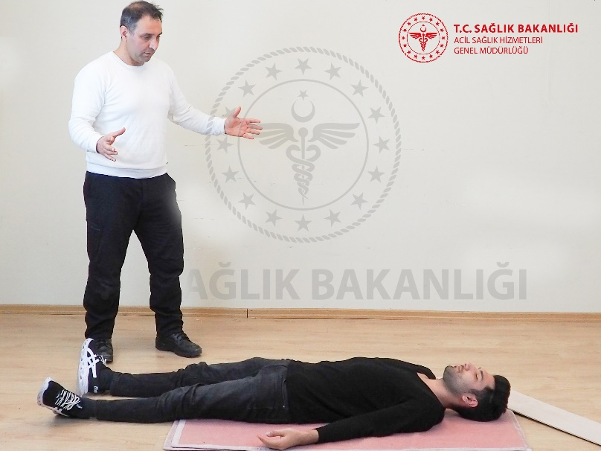
Acil Durum İle Başa Çıkma Olay Yerinin Güvenli Hale Getirilmesi (Olay Yeri Değerlendirme)
İlk yardımcı, hasta/yaralıya müdahale etmeden önce olay yerinin; kendisi, hasta/yaralı ve çevredeki insanlar açısından risk taşıyıp taşımadığını mutlaka kontrol etmelidir.
İlk yardımcı can güvenliğinin her zaman önce geldiğini unutmamalıdır.

Slide 7
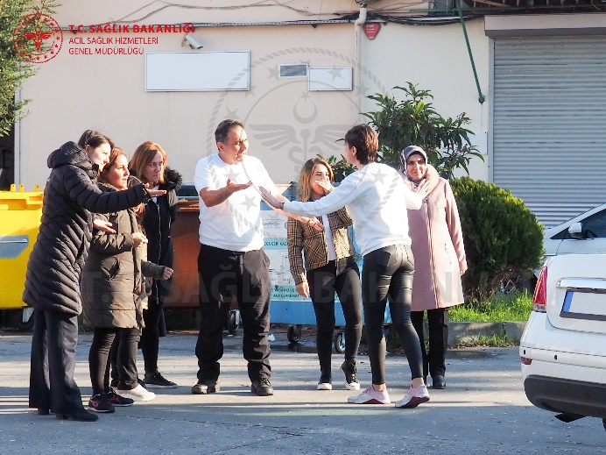
Acil Durum İle Başa Çıkma Olay Yerinin Güvenli Hale Getirilmesi (Olay Yeri Değerlendirme)
Olayın ne olduğunu anlamaya çalışın.
Olay yerinde sizi tehlikeye düşürecek bir durum varsa bundan uzaklaşın ve yeteri kadar uzakta olduğunuzdan emin olun.
Hasta/yaralı ve olay yerindeki diğer insanları korumak için alınması gereken önlemler varsa alın ve gerekli uyarıları yapın.

Slide 8
Acil Durum İle Başa Çıkma Olay Yerinin Güvenli Hale Getirilmesi (Olay Yeri Değerlendirme)
Trafik, yangın, elektrik kabloları vb. yönünden bir tehdit olup olmadığını değerlendirin ve risk varsa önlemini alın.
Hasta/yaralı kişinin eşyalarının kaybolma ve hırsızlık açısından risk altında olduğunu unutmayın. Bunun için dikkatli olun ve tedbir alın.
Olay yeri güvensiz veya kendinizi tehlikeye atmadan ilk yardım uygulamak mümkün değilse; 112 acil yardım numarasını arayarak sağlık ekibi ve gerekirse kolluk kuvvetlerinden yardım isteyin.

Slide 9
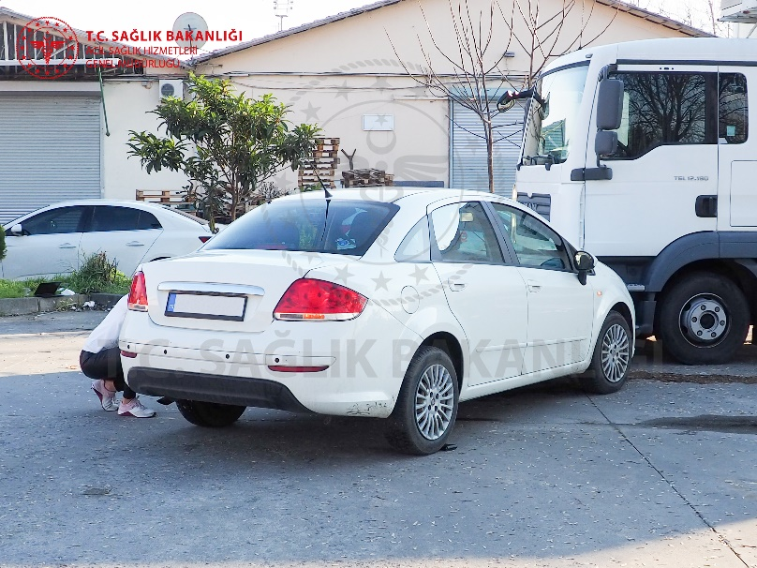
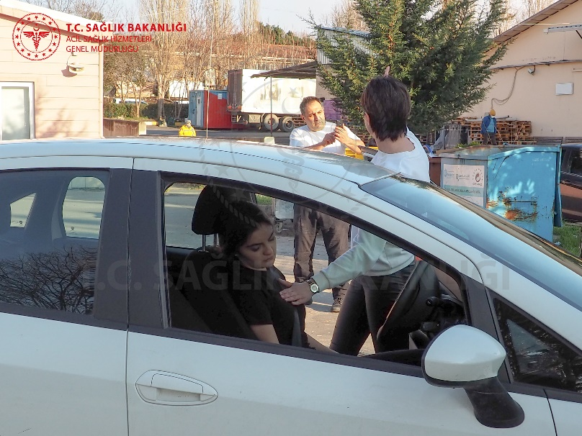
Acil Durum İle Başa Çıkma Olay Yerinin Güvenli Hale Getirilmesi (Olay Yeri Değerlendirme)
Trafik kazasına müdahale ediyorsanız:
Tüm müdahalelerinizi trafik kurallarına uyarak yapın.
112 acil yardım numarasını arayarak veya aratarak yardım isteyin.
Olay yerinde yardımcı olabilecek başka kişiler varsa, trafikteki sürücü ve yayaları uyarmalarını isteyin.

Slide 10

Acil Durum İle Başa Çıkma Olay Yerinin Güvenli Hale Getirilmesi (Olay Yeri Değerlendirme)
Trafik kazasına müdahale ediyorsanız:
Sürücüleri uyarmak için kazanın ön ve arka tarafına şehir içi en az 30 metre, şehirlerarası ise en az 150 metre mesafeye uyarı işaretleri yerleştirilmesini sağlayın. Ancak müdahale sonlandıktan sonra uyarı işaretlerini kaldırmayı unutmayın.
30m/ 150 m

Slide 11
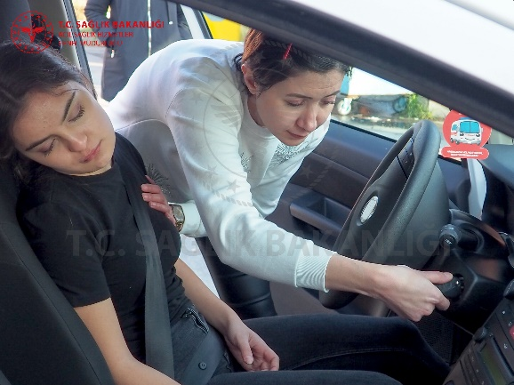
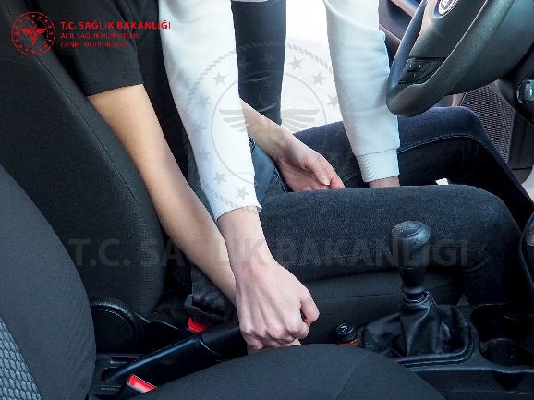
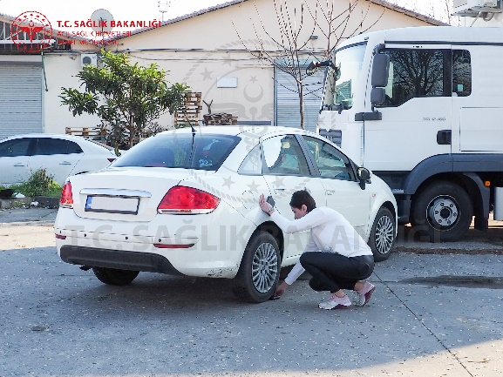
Acil Durum İle Başa Çıkma Olay Yerinin Güvenli Hale Getirilmesi (Olay Yeri Değerlendirme)
Kazaya karışan araç veya araçları;
Durdurun (araç çalışmıyor olsa bile kontağı kapatın)
Hareket etmelerini önlemek için el frenini çekin
Lastiklere hareket etmemeleri için takoz benzeri bir engel koyun.
Olay yerinde ve yakınında sigara içilmesine izin vermeyin.

Slide 12
Acil Durum İle Başa Çıkma Hasta/Yaralı Kişinin Durumunun Değerlendirilmesi
Değerlendirme belli bir sırada ve 3 (üç) aşamada yapılmalıdır.
Bunlar:
Birinci aşama: Birincil kontrolün gerçekleştirilmesi
İkinci aşama: Tüm vücudun baştan sona yeniden değerlendirilmesi
Üçüncü aşama: Hasta/yaralının hikâyesinin alınması.

Slide 13
Acil Durum İle Başa Çıkma Hasta/Yaralı Kişinin Durumunun Değerlendirilmesi
Birinci aşama: Birincil (başlangıç) kontrol
Amaç: Yaşamı tehdit eden sorunları tanımlamaktır.
Birincil kontrol ilk izlenim ile başlar. Bu aşamada aşağıdaki sorulara yanıt aranır:
Kişi yaralı mı, hasta mı?
Kişi uyarıya açıkça tepki veriyor mu, vermiyor mu?
Kişi belirgin bir şekilde yeterli veya normal nefes alıyor mu?
Kanama belirtileri var mı?
İlk yardımcının, kişinin kanına veya diğer vücut sıvılarına temas etme ihtimali var mı?
Olay yerinde ilk yardımcı, hasta/yaralı veya çevredekiler için tehlike var mı?

Slide 14
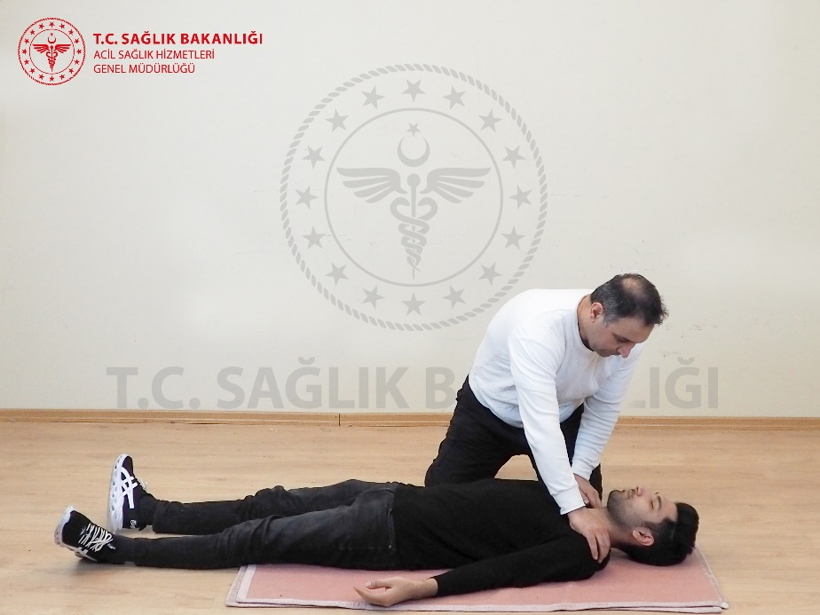
Acil Durum İle Başa Çıkma Birinci Aşama - Hasta/Yaralı Kişinin Durumunun Değerlendirilmesi
Yanıtın (tepkinin) değerlendirilmesi:
Hasta/yaralı hareketsiz ise, hafifçe omuzlarına dokunun ve uyuyan bir kimseyi uyandırabilecek kadar yüksek bir sesle, “İYİ MİSİNİZ?” diye sorun.

Slide 15
Acil Durum İle Başa Çıkma Birinci Aşama - Hasta/Yaralı Kişinin Durumunun Değerlendirilmesi
Yanıt vermeyen
Yanıt veren
İyi misiniz?
Cevap verirse, inlerse veya hareket ederse yanıtlı olarak kabul edilir.
Cevap vermezse, inlemezse veya hareket etmezse yanıtsız olarak kabul edilir.

Slide 16
Acil Durum İle Başa Çıkma Birinci Aşama - Hasta/Yaralı Kişinin Durumunun Değerlendirilmesi
Yanıt (tepki) veren hasta/yaralı için ilk yardımda;
Hasta/yaralı ile ilk olarak mümkünse göz teması kurun, kendinizi tanıtın, ilk yardım eğitiminiz olduğunu söyleyin, ne yapacağınızı açıklayın ve yardım için iznini/rızasını isteyin. (Örn: ‘Ben eğitim almış yetkili ilk yardımcıyım. İzniniz olursa size yardımcı olacağım.’)

Slide 17
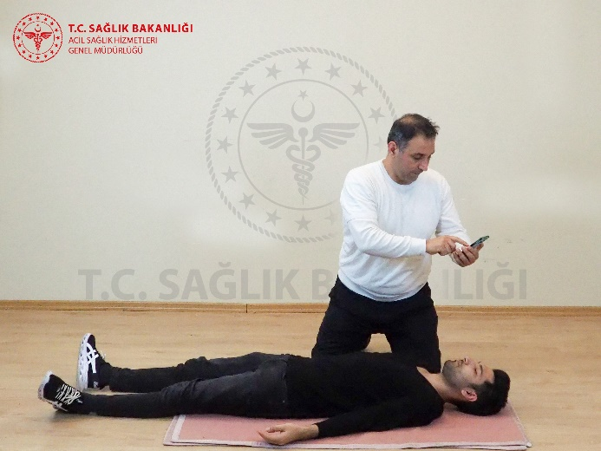
Acil Durum İle Başa Çıkma Birinci Aşama - Hasta/Yaralı Kişinin Durumunun Değerlendirilmesi
Hasta görünümünde olma ya da ağır şekilde yaralanma söz konusu ise; yanıt olsa dahi 112 acil yardım numarasını arayarak veya aratarak yardım isteyin.
Kanama olup olmadığını kontrol edin.
Nefes (solunum) kontrolü yapın.
Gerekli ise hasta/yaralıyı kurtarma (iyileşme, derlenme) pozisyonuna getirin.

Slide 18
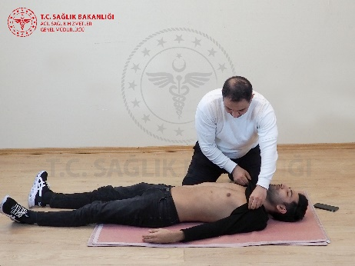
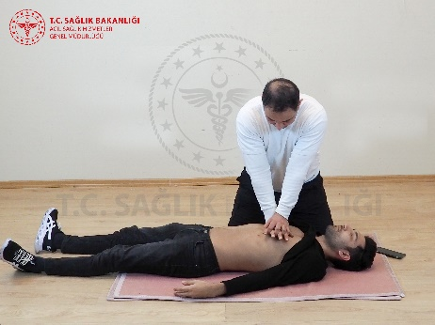
Acil Durum İle Başa Çıkma Birinci Aşama - Hasta/Yaralı Kişinin Durumunun Değerlendirilmesi
Yanıt (tepki) vermeyen hasta/yaralı için ilk yardımda;
112 acil yardım numarasını arayın veya aratarak yardım isteyin.
Hasta/yaralıyı düz sağlam bir yüzeye yatırın ve solunumu kontrol edin.
Herhangi bir hareket göremiyorsanız, ağız ve burundan gelen hava sesleri duyamıyorsanız kişi nefes almıyordur.
Zaman kaybetmeden Temel Yaşam Desteğine başlayın.

Slide 19
Acil Durum İle Başa Çıkma İkinci Aşama - Hasta/Yaralı Kişinin Durumunun Değerlendirilmesi
İkinci aşama:
Tüm vücudun baştan sona yeniden değerlendirildiği aşamadır.
Bu aşamada da hayatı tehdit eden bir durum saptandığında hemen düzeltilmelidir.
Hasta/yaralıların kendilerini savunmasız ve kaygılı hissettikleri unutulmamalı, değerlendirme boyunca saygılı ve merhametli davranılmalıdır.
Mümkünse, hasta/yaralının oturması veya uzanması sağlanmalıdır.

Slide 20
Acil Durum İle Başa Çıkma Üçüncü Aşama - Hasta/Yaralı Kişinin Durumunun Değerlendirilmesi
Üçüncü aşama: Hasta/yaralının hikayesinin alınması
Yaralanma nedenini anlamak için, hasta/yaralıdan neler olduğunu ayrıntılı olarak açıklamasının istendiği aşamadır.
Hasta/yaralıya “Sorun nedir?”, “Ne oldu size?” ve “Herhangi bir yerin incindi mi?” şeklinde sorular sorulur.
!!! Unutulmaması gereken; ilk yardımcının işi teşhis koymak değil, bulunan belirtilere dayanarak sorunun ne olduğunu anlamaya çalışmaktır. Teşhis koyma işi doktora bırakılmalıdır.

Slide 21
Acil Durum İle Başa Çıkma Yardım Çağrısı (112 Acil Yardım Numarasının Aranması)
112 acil yardım numarası arandığında yapılacak konuşma sırasında dikkat edilecek hususlar;
Yavaş, sakin ve net bir şekilde konuşulmalı
Adres (konum) bilgisi kişinin yerini tam olarak belirtecek şekilde olmalı
Arayan kişi aranılan telefon numarasını ve adını söylemeli
Ne olduğuna dair bir açıklama yapılmalı

Slide 22
Acil Durum İle Başa Çıkma Yardım Çağrısı (112 Acil Yardım Numarasının Aranması)
112 acil yardım numarası arandığında yapılacak konuşma sırasında dikkat edilecek hususlar;
Acil durumun niteliği anlatılmalı (Örneğin, “Annem merdivenlerden düştü ve hareket etmiyor”)
Yardıma ihtiyacı olan hasta/yaralı sayısı ve özel koşulları söylenmeli, (Örneğin, “İki aracın dahil olduğu bir trafik kazası oldu. Üç kişi araç içerisinde sıkıştı”)
Hasta/yaralının durumu açıklanmalı
Hasta/yaralıya yapılan ilk yardım uygulamaları (kanayan alana bası uygulandı gibi) söylenmelidir.

Slide 23
Acil Durum İle Başa Çıkma İlk Yardımın Sağlanması
İlk yardım yaparken;
Hasta/yaralıya ismi ile hitap edin (Ahmet bey gibi).
Hasta/yaralıya ne olduğunu ve neler olabileceğini açıklayın.
Hasta/yaralıya nasıl yardım edeceğinizi açıklayın ve güven verin.
Hasta/yaralıyı dinleyin.
Hasta/yaralıyı mümkün olduğunca rahat ettirin.
Endişeli ise, korkmasının normal olduğunu söyleyin.
Ailesinin ve sevdiklerinin hasta/yaralıyla kalması güvenliyse kalmalarını teşvik edin.

Slide 24
Kurtarma (İyileşme, Derlenme) Pozisyonu
Kurtarma (iyileşme, derlenme) pozisyonu nedir?
Kurtarma (iyileşme, derlenme) pozisyonu, ilk yardımın bir parçası olarak bilinçsiz ancak normal nefes alan bir hasta/yaralının vücudunun yan yatar pozisyona getirilmesidir.
NOT: 2011 yılında yayımlanan İlkyardım Eğitim Kitabında ‘‘Koma Pozisyonu’’ olarak geçmektedir.

Slide 25
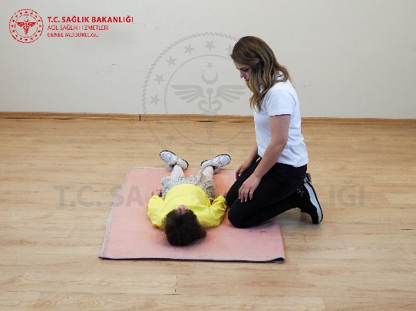
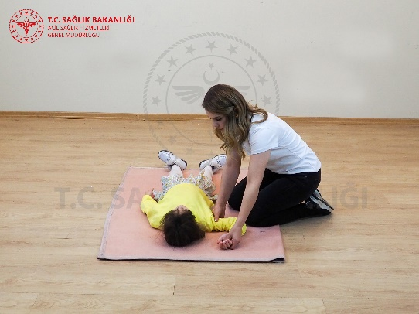
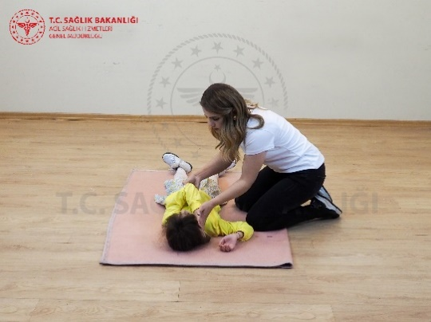
Kurtarma (İyileşme, Derlenme) Pozisyonu Uygulama Basamakları
Hasta/yaralının:
Çevrilmek istenen tarafına diz çökün.
Her iki bacağında uzanmış olduğundan emin olun.
Yakındaki kolu vücuda dik açı ile yerleştirin ve ön kolu avuç içi yukarı bakacak şekilde yerleştirin.
Diğer kolu göğsünün üzerine ve el arkasını diz çöktüğünüz taraftaki yanağa doğru yerleştirin ve elinizi bu konumda tutun.

Slide 26
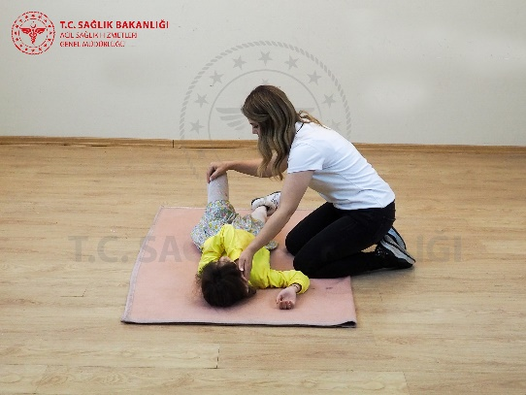
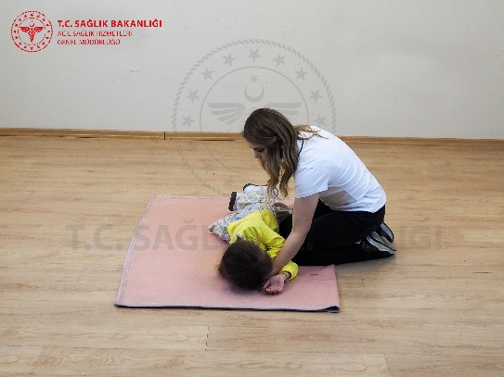
Kurtarma (İyileşme, Derlenme) Pozisyonu Uygulama Basamakları
Serbest elinizle diğer taraftaki bacağını diz seviyesinden tutup bacağı bükerek kaldırın, ancak ayağı yerde bırakın.
Yükseltilmiş bacağı kendinize doğru çekerek hasta/yaralıyı kendinize doğru döndürün.

Slide 27
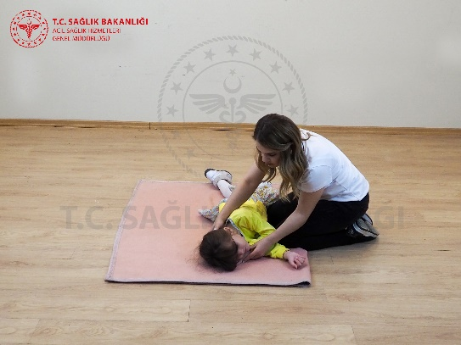
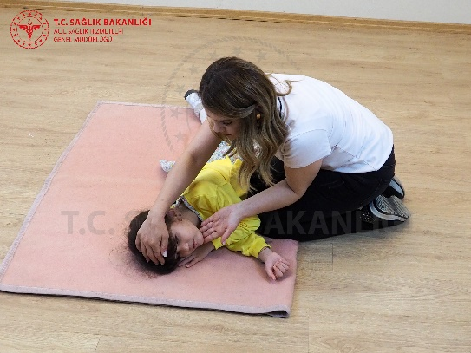
Kurtarma (İyileşme, Derlenme) Pozisyonu Uygulama Basamakları
Hasta/yaralının üstteki bacağını kalça ve diz dik açılarda olacak şekilde yerleştirin.
Hava yolunu açık tutmak için hasta/yaralının kafasını arkaya doğru eğin.

Slide 28
Kurtarma (İyileşme, Derlenme) Pozisyonu

Slide 29
Özet
Hasta/yaralı kişinin durumunun değerlendirilmesi 3 (üç) aşamada; birincil kontrol, tüm vücudun baştan sona yeniden değerlendirilmesi ve hasta/yaralının hikâyesinin alınması şeklinde yapılmalıdır.
İlk yardımcıdan beklenen 112 acil yardım numarasının aranması konusunda dikkatli davranmasıdır.

Slide 30
Özet
Acil durumun hasta/yaralıda stres oluşturduğu unutulmamalı ve hasta/yaralıyı desteklemek için uygun davranışlarda bulunulmalıdır.
İlk yardımcı bilinçsiz fakat nefes alabilen hasta/yaralıyı kurtarma (iyileşme, derlenme) pozisyonuna getirmelidir.
Hasta/yaralının nefes alması durursa Temel Yaşam Desteğine başlanmalıdır.

